Slide 1
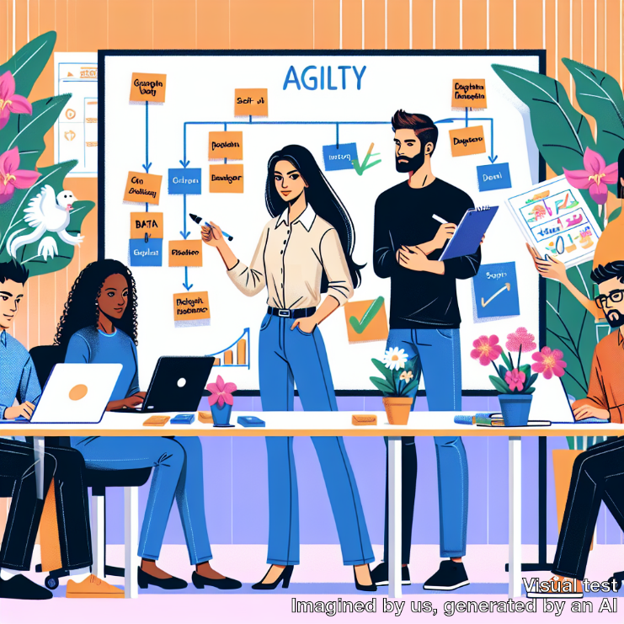
Mon histoire avec l’agilité en 3 actes
Comment j’ai découvert l’agilité, j’ai appris à l’aimer et j’ai décidé de ne plus en parler
Laurent Eyraud
Responsable d’équipe de développement
Ancien coach agile
28/03/2024

Slide 2
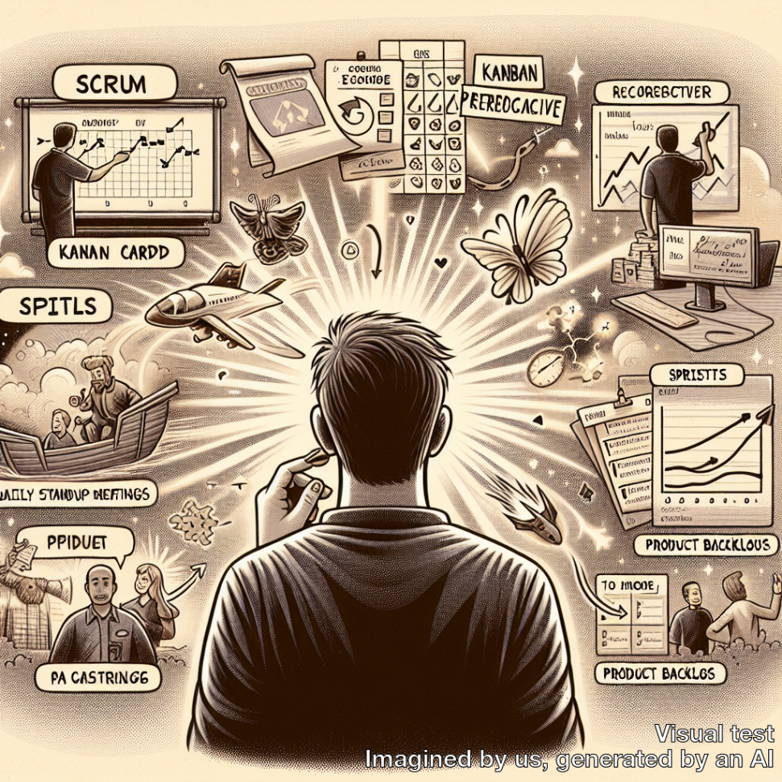
La rencontre
Notes:
Découverte de l’agilité : jeune développeur, première phase du projet, 3 mois de développement en cycle en V, 6 mois de qualification/intégration avec de mettre en prod. Deuxième phase du projet, en utilisant Scrum, en 3 mois on livre une version majeure en prod avec une qualité au top.
Mais aussi : première phase du projet réalisée par 4 équipes en silo, specs, dev front end, dev back end, qualif, sur 4 sites distants avec des organisations spécifiques. Deuxième phase en équipe colocalisée, avec une proximité business régulière.

Slide 3
L’apprentissage
Notes:
Mise en œuvre de l’agilité sur un projet complexe : Maison Connectée
Mise en œuvre d’une organisation agile à l’échelle ad-hoc, organisation de l’équipe en sprint puis Kanban, binomage, formation croisée des équipes. Seminaire de rencontre/formation régulier, construction d’une culture commune.
Transformation profonde du mode de travail des personnes impliquées, d’un point de vue méthode et d’un point de vue humain.
La limite malgré tout : le projet ne rencontre pas sa cible et notre organisation n’est pas assez agile pour réutiliser la force du collectif.

Slide 4
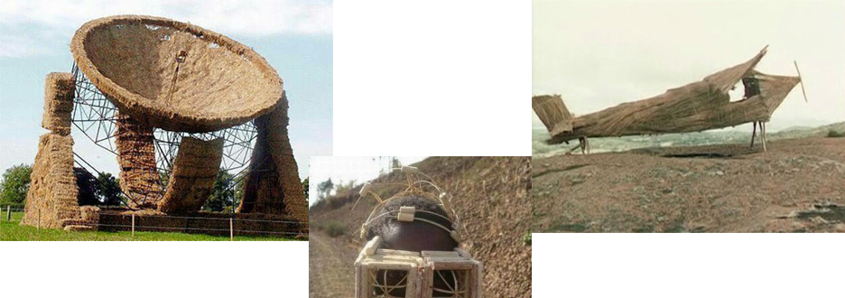
La prise de recul
Le Cargo Cult Agile par Emilie Esposito
Notes:
J’accompagne, le forme, je mets en œuvre l’agilité dans des projets, et j’entends parler d’agilité autour de moi sans arrêt. Et pour autant, nous avons encore de nombreux projets qui échouent, des équipiers qui sont en difficultés, des clients mécontents.
Je découvre le Cargo Cult Agile : les gens imitent les pratiques en espérant obtenir le même résultat mais pour quoi mettre en œuvre ces pratiques ?

Slide 5
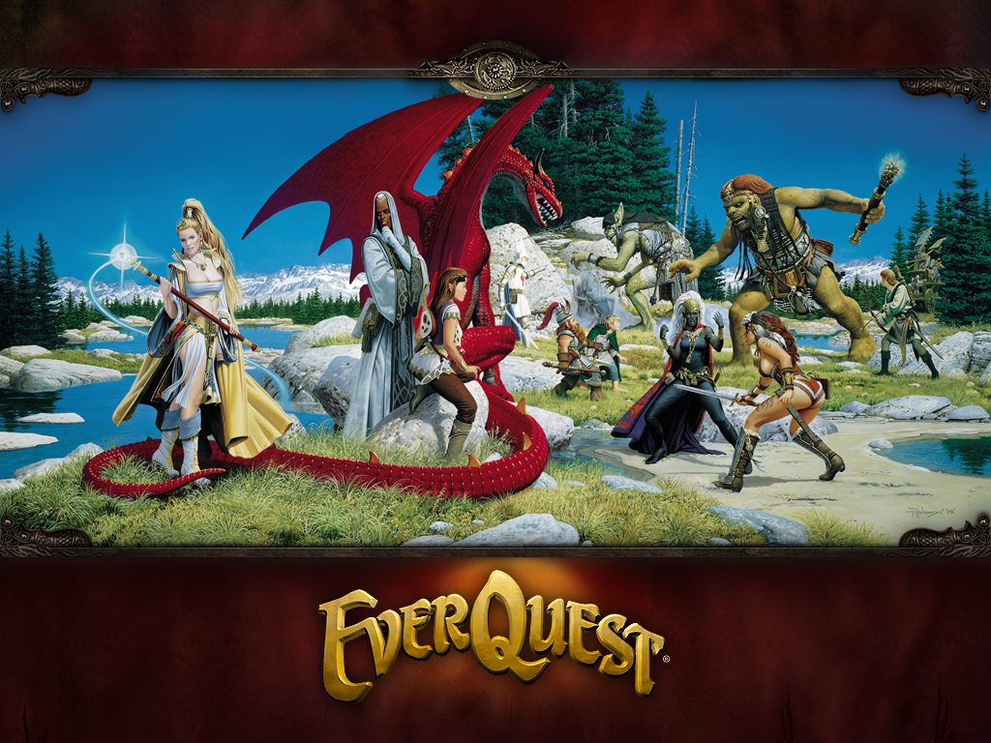
La scène post-générique
Notes:
Finalement, pour moi mettre en place l’agilité au sein d’un collectif c’est avant tout une histoire d’humain. Comment arriver à faire une place à chacun et construire un cadre pour qu’individuellement et collectivement on donne le meilleur de nous-mêmes ? Les méthodes sont un moyen pour y arriver, mais il ne faut jamais perdre de vue l’objectif.
A posteriori, je redécouvre que ma première expérience en tant qu’agiliste je l’ai eu en jouant au jeu vidéo. Mon objectif et celui du collectif auquel j’appartenais étaient très clair, j’étais aligné avec la vision de ma guilde, et j’y ai contribué. On avait des méthodes/des guidelines et il a fallu les adapter à notre collectif, en s’appuyant sur ses forces et en faisant avec ses faiblesses. Beaucoup d’autonomie, de partage d’information, de prise en compte des motivations de chacun.

Slide 6
Merci

